Slide 1


ДИПЛОМЕН ПРОЕКТ
СИСТЕМА ЗА МОНИТОРИНГ И ОРГАНИЗИРАНЕ НА СЪСТЕЗАНИЯ В
УЕБ БАЗИРАНА СРЕДА ЗА САМОПОДГОТОВКА ПО ИСТОРИЯ
ДИПЛОМАНТ: ИНЖ. РАДОСТИН КОСТАДИНОВ РЪКОВОДИТЕЛ: ДОЦ. Д-Р ИНЖ. АНЕЛИЯ ИВАНОВА

Slide 2


1
ВЪВЕДЕНИЕ
ПРИЧИНИ?
КАК?
» Създалата се епидемична обстановка
» Анализ, обзор
» 21 век – “векът на технологиите”
» Дефиниране на изисквания
» Подсилване на връзката учител-ученик
» Проектиране
» Мотивиране на учениците
» Реализация
» Тестване
» Интеграция

Slide 3
2
ЦЕЛ И ЗАДАЧИ
Целта на настоящия дипломен проект е да се проектира и разработи WEB базирана система, която да осигурява мониторинг върху активността и напредъка на обучаваните в интерактивна среда за самоподготовка по история. Системата трябва да позволява на учителя да създава интерактивни времеви линии не само за самоподготовка, но и за контрол на знанията, както и такива за провеждане на състезания в предварително зададена група от обучавани.

Slide 4
3
ЦЕЛ И ЗАДАЧИ
» да се определят функционалните изисквания към средата;
» да се направи обоснован избор на технологии за реализиране на проекта;
» да се дефинират системните изисквания към приложението;
» да се разработи с подходящи технологии интерфейса на приложението;
» да се синтезира функционален модел и да се проектира архитектурата на уеб приложението;
» да се разработят програмните модули, които да осигурят функционалността на средата в съответствие с поставените изисквания;
» да се проектира макет на интерфейса на приложението;

Slide 5
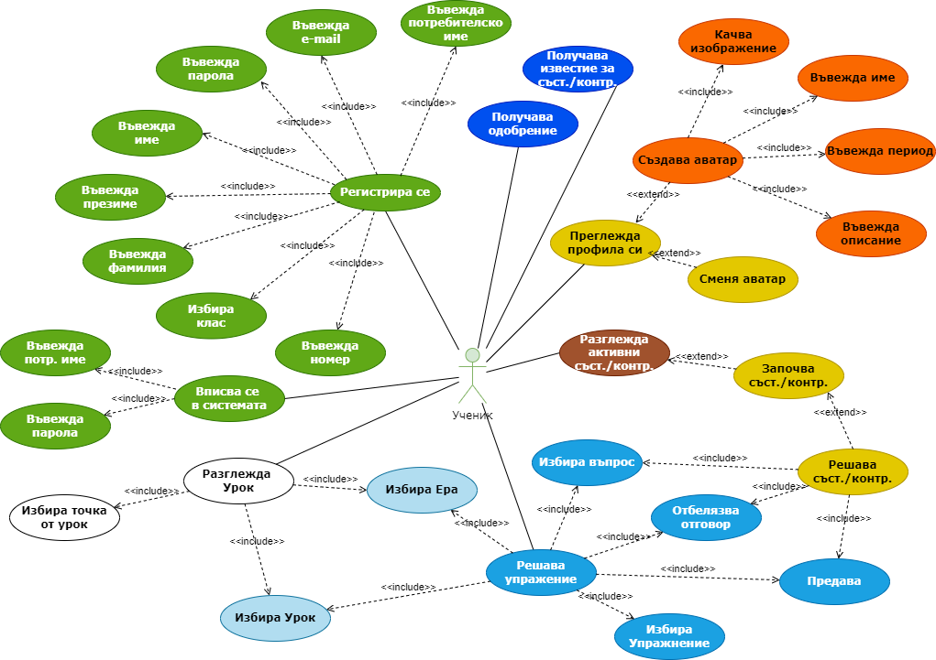
4
ПРОЕКТИРАНЕ: ПОТРЕБИТЕЛИ
УЧЕНИК
» Разглежда уроци
» Решава упражнения
» Участва в състезания
» Решава контролни
» Създава аватари
» Преглежда статистика

Slide 6
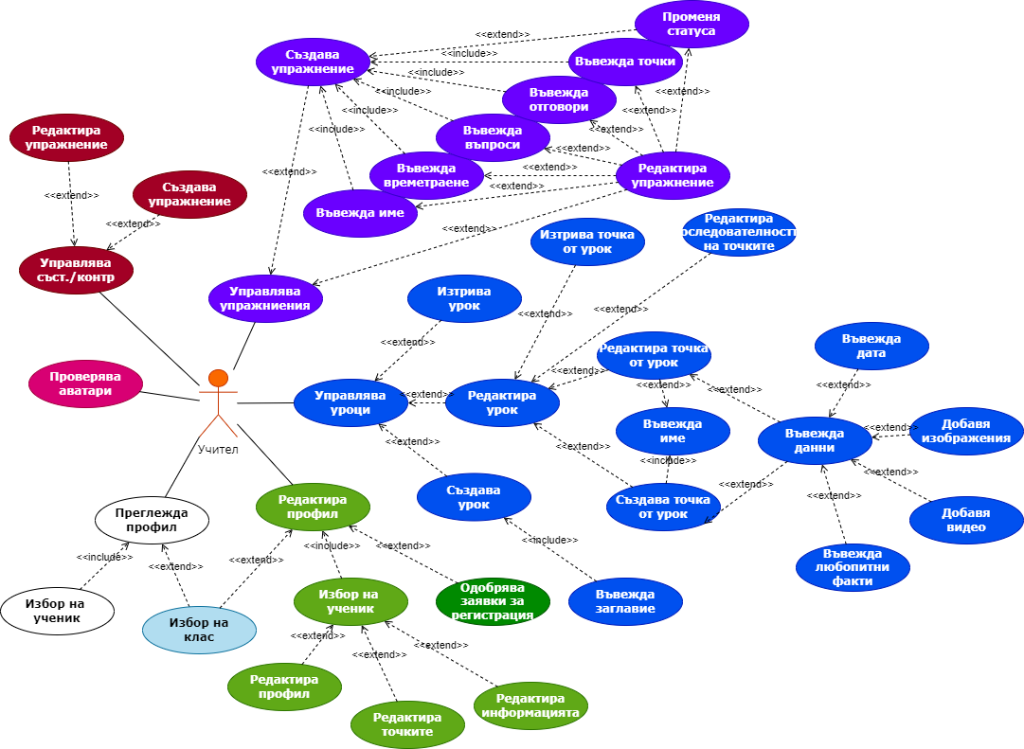
5
ПРОЕКТИРАНЕ: ПОТРЕБИТЕЛИ
УЧИТЕЛ
» Създава/редактира уроци/упражнения
» Създава/редактира състезания
» Създава/редактира контролни
» Преглежда и оценява аватари
» Преглежда резултати
» Преглежда/редактира профили
» Допуска ученици до системата

Slide 7
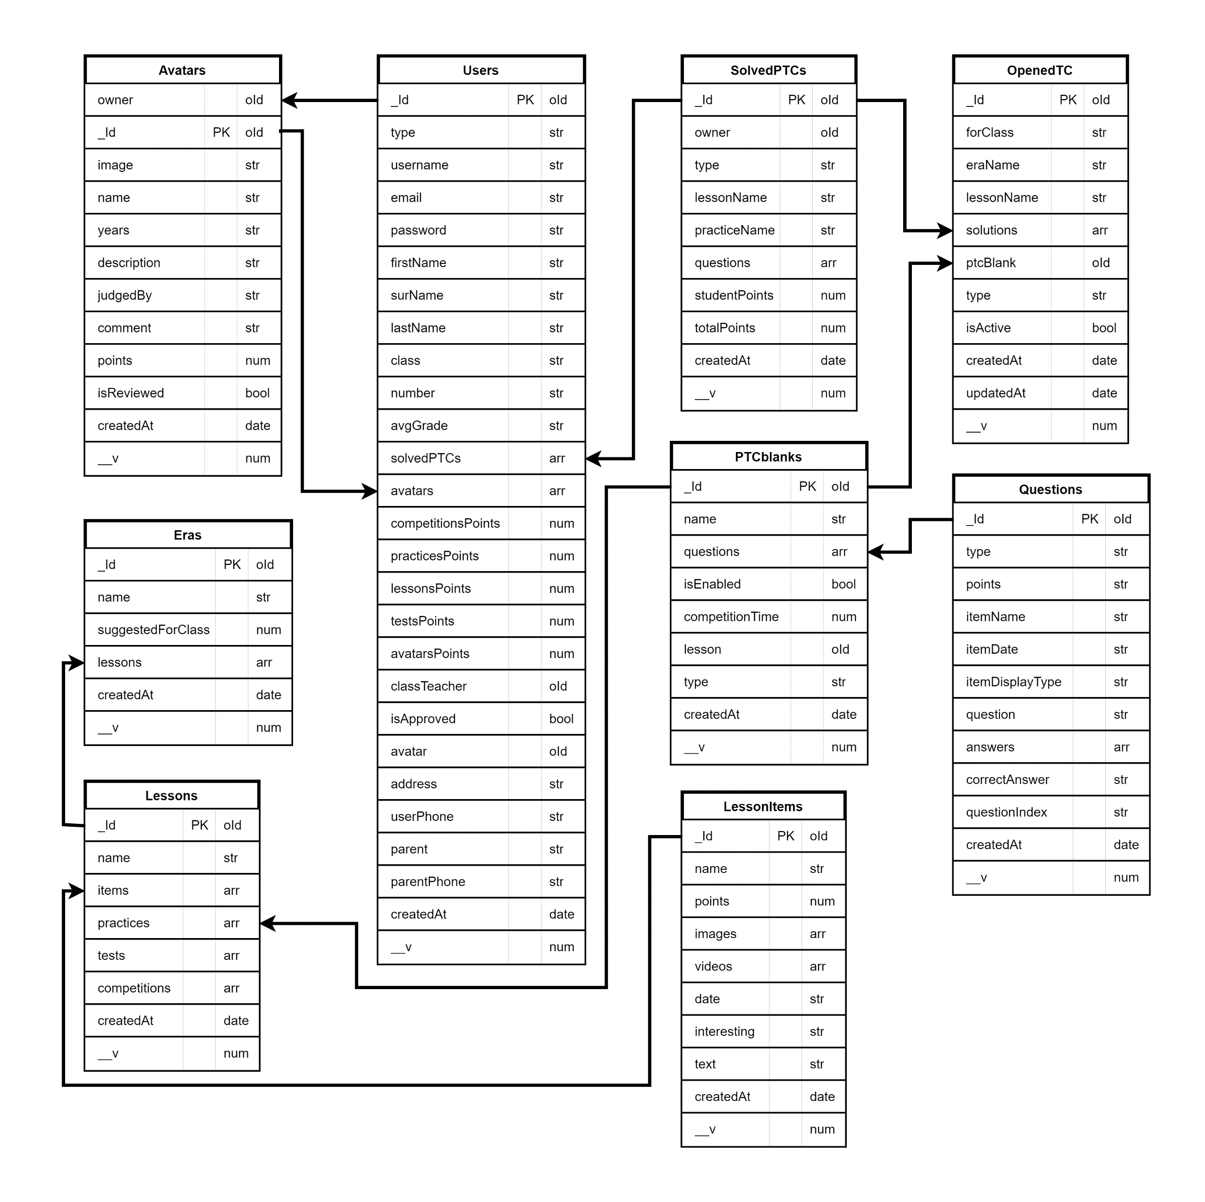
6
ПРОЕКТИРАНЕ: ОРГАНИЗАЦИЯ НА ДАННИТЕ
8 КОЛЕКЦИИ (таблици)
» Users
» Eras
» Lessons
» Lesson items
» PTC blanks
» Questions
» Solved PTC
» Opened TC
» Avatars

Slide 8
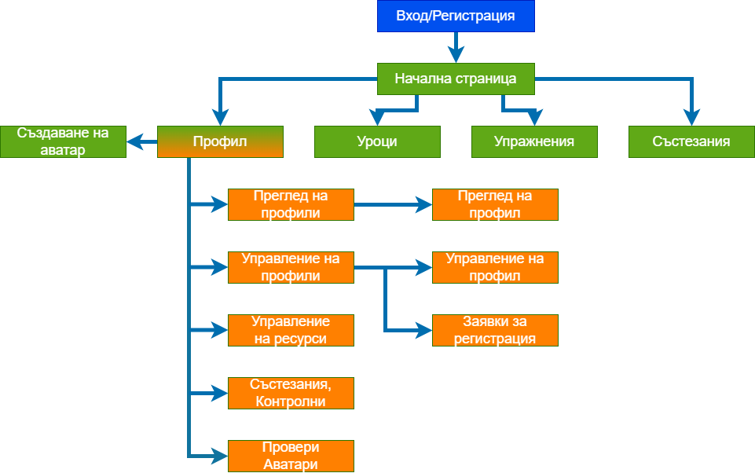
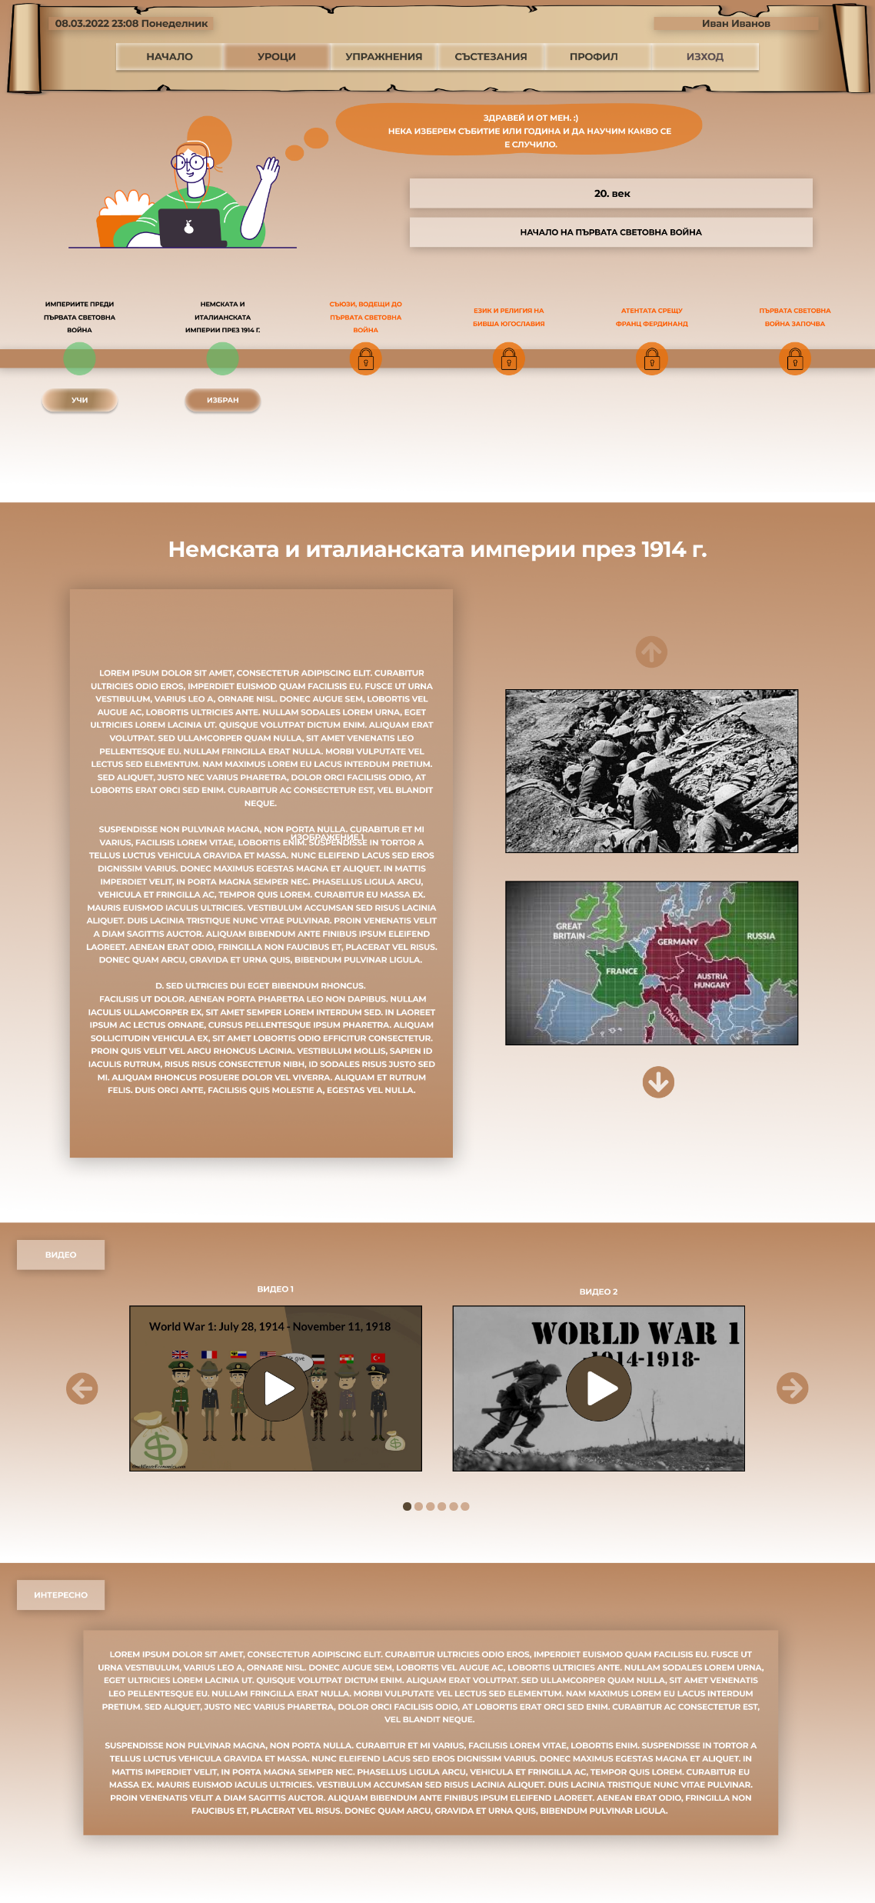
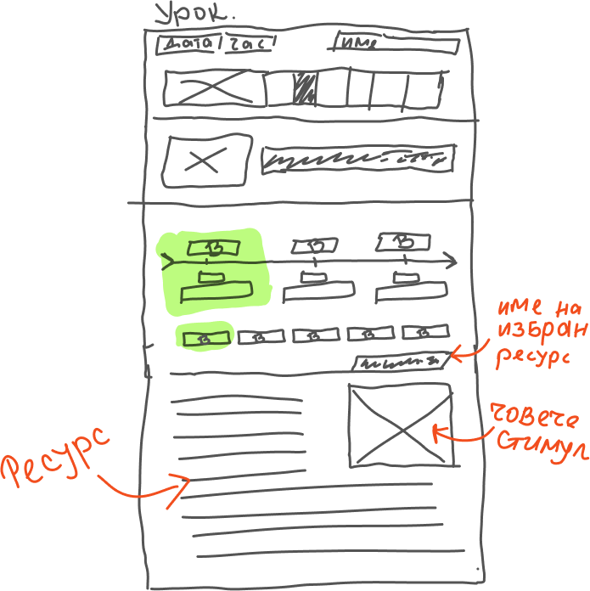
7
ПРОЕКТИРАНЕ: ИНТЕРФЕЙС
Карта на сайта (Sitemap)
Схематични макети (Wireframe)
Динамичен прототип (Mockup)

Slide 9
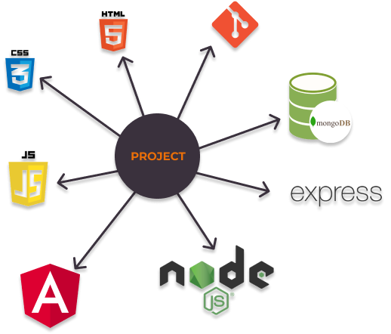
8
ТЕХНОЛОГИИ
Front-end
Back-end
» HTML 5
» JavaScript
» CSS
» NodeJS
» JavaScript
» ExpressJS
» Angular
» MongoDB
» Git and GitHub

Slide 10
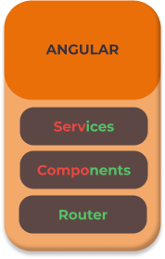
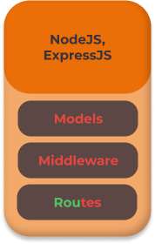


9
НАЧИН НА РАБОТА

Slide 11
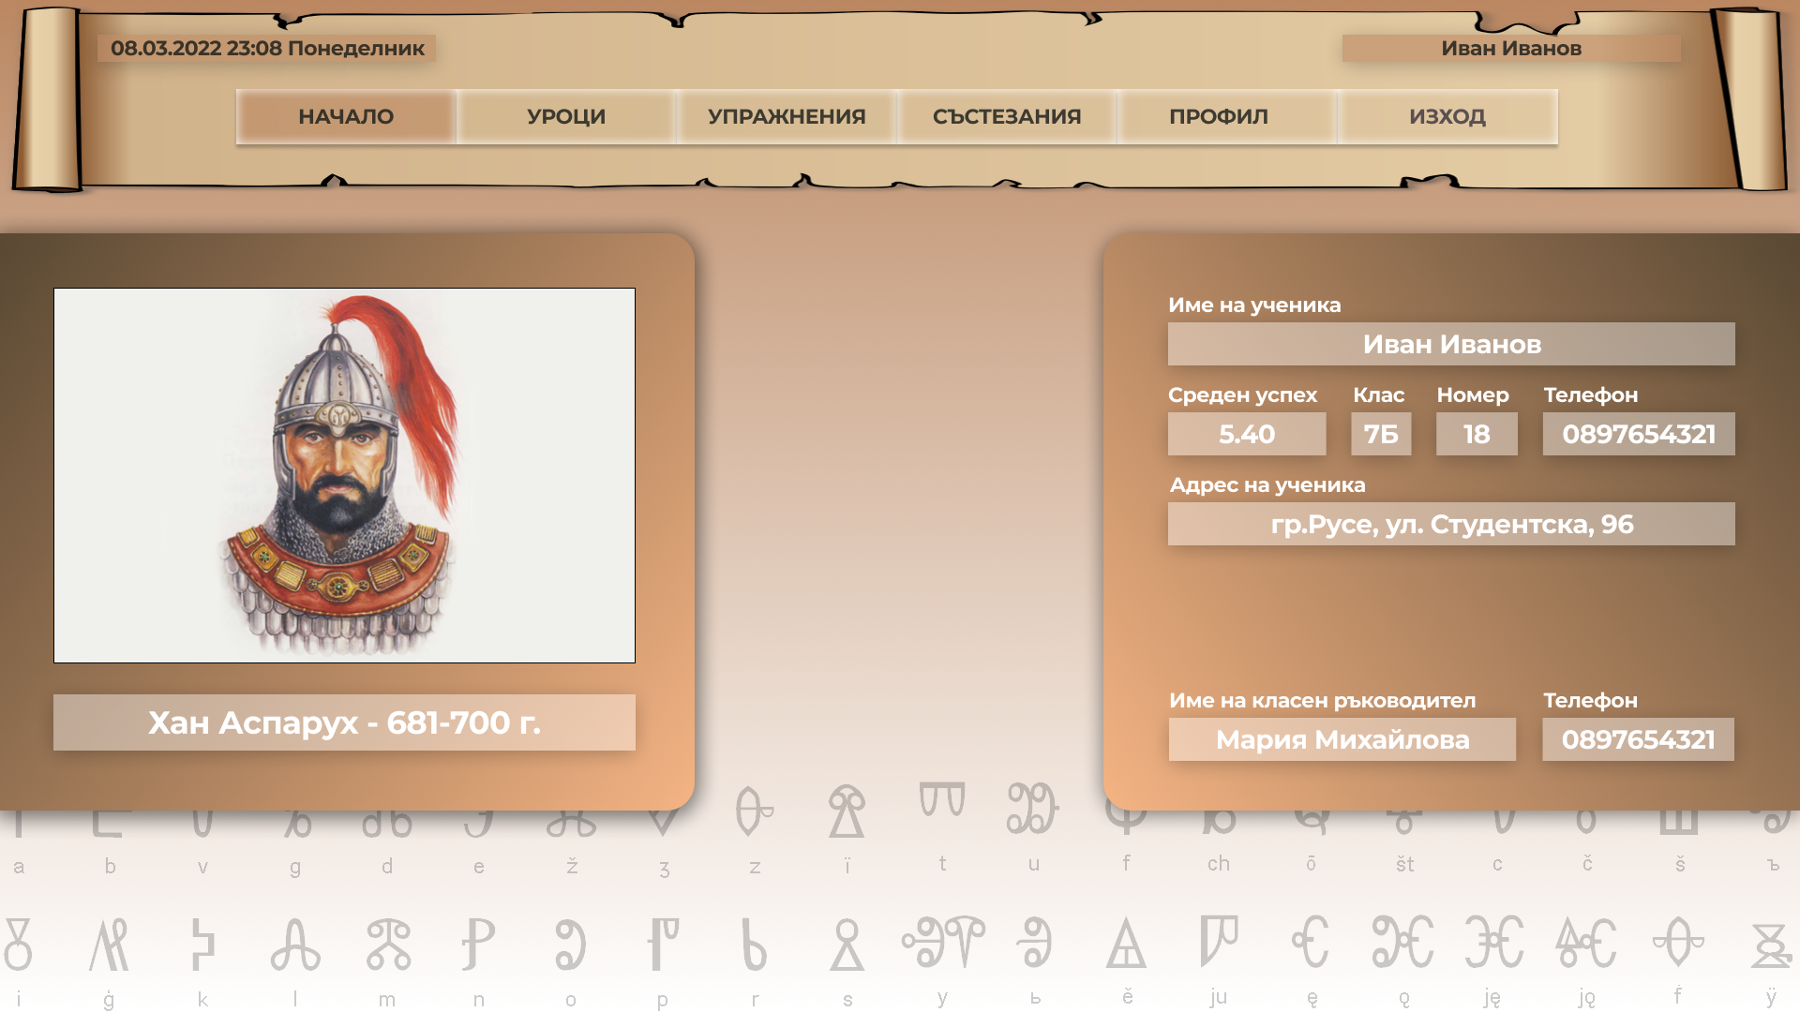

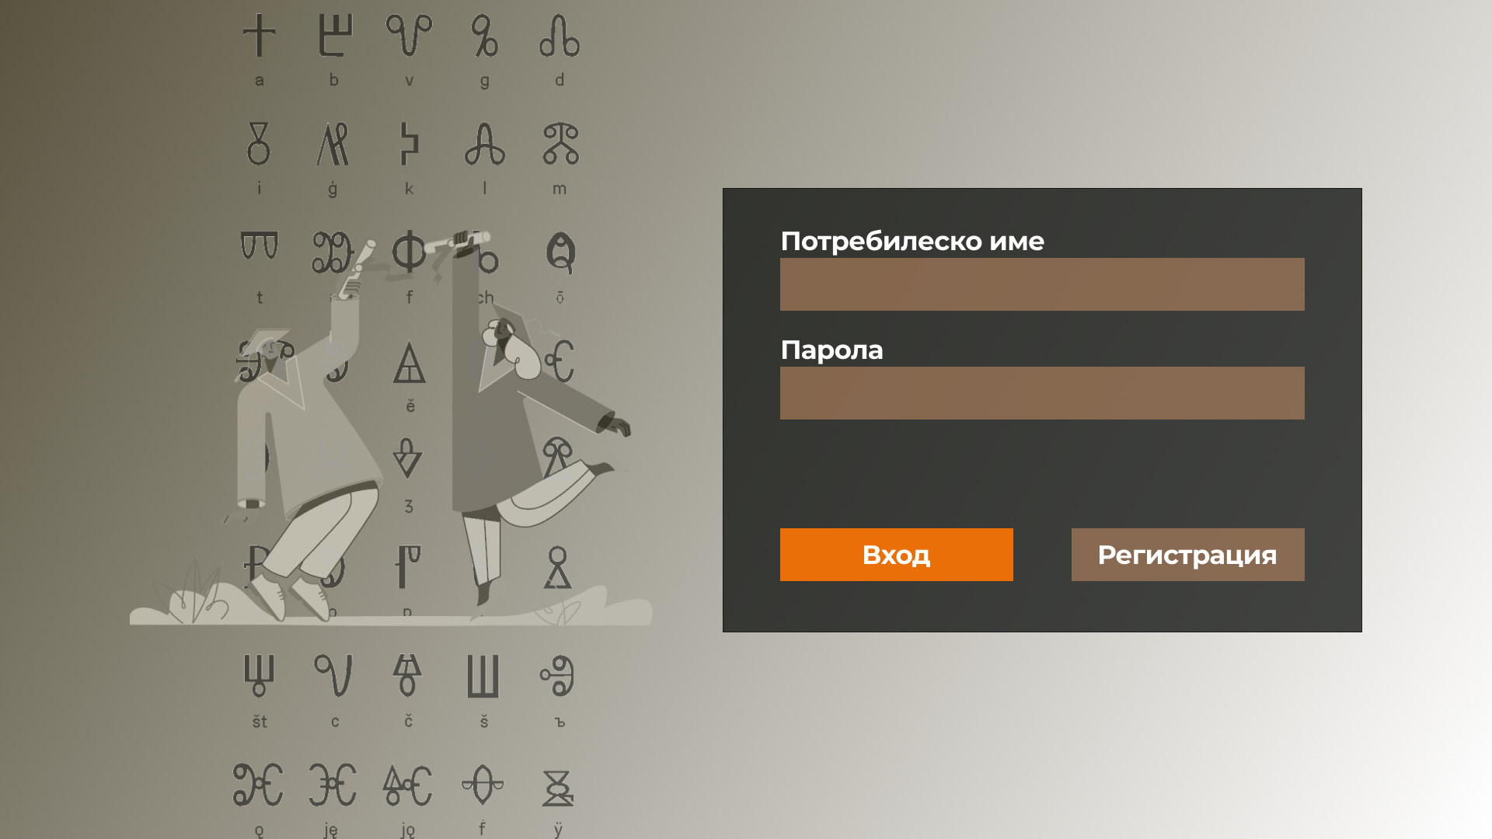
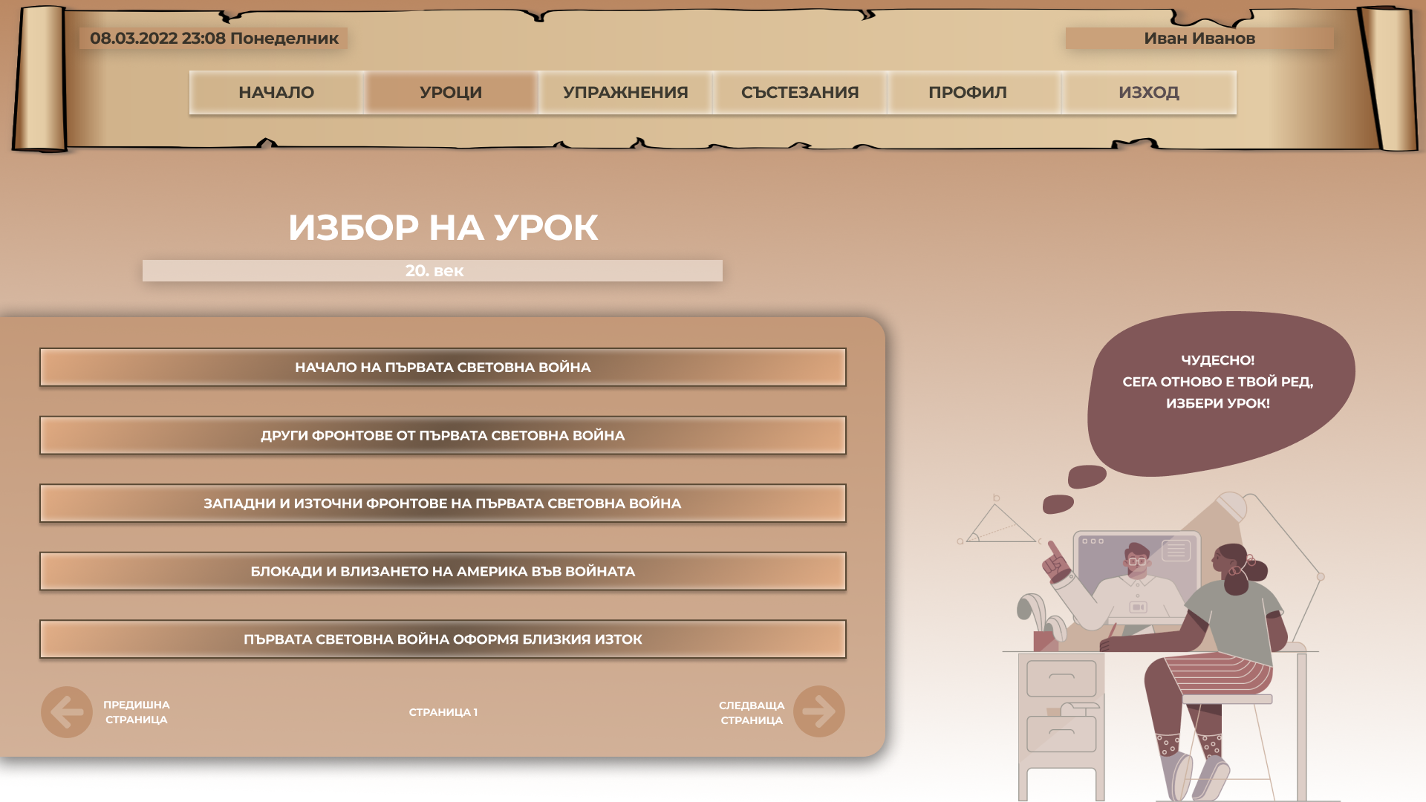
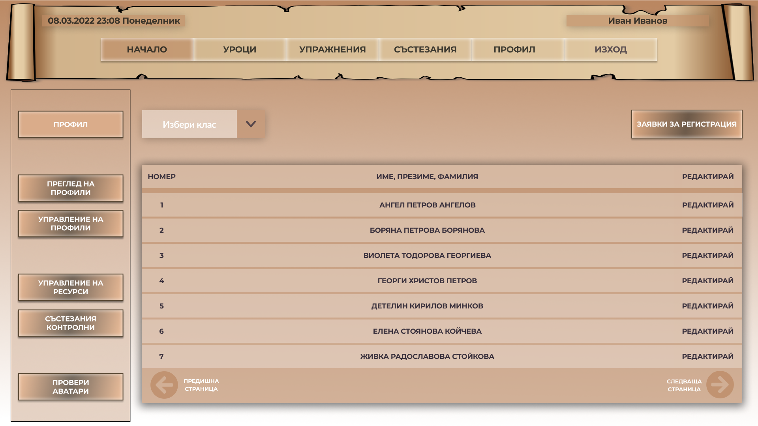
10
ДЕМОНСТРАЦИЯ

Slide 12

11
ВЪПРОСИ
СИСТЕМА ЗА МОНИТОРИНГ И ОРГАНИЗИРАНЕ НА СЪСТЕЗАНИЯ В
УЕБ БАЗИРАНА СРЕДА ЗА САМОПОДГОТОВКА ПО ИСТОРИЯ

Slide 13

11
БЛАГОДАРЯ ЗА ВНИМАНИЕТО
СИСТЕМА ЗА МОНИТОРИНГ И ОРГАНИЗИРАНЕ НА СЪСТЕЗАНИЯ В
УЕБ БАЗИРАНА СРЕДА ЗА САМОПОДГОТОВКА ПО ИСТОРИЯ

